Slide 1


Slide 2


Bài 15: Việc của mình không cần ai nhắc

Slide 3
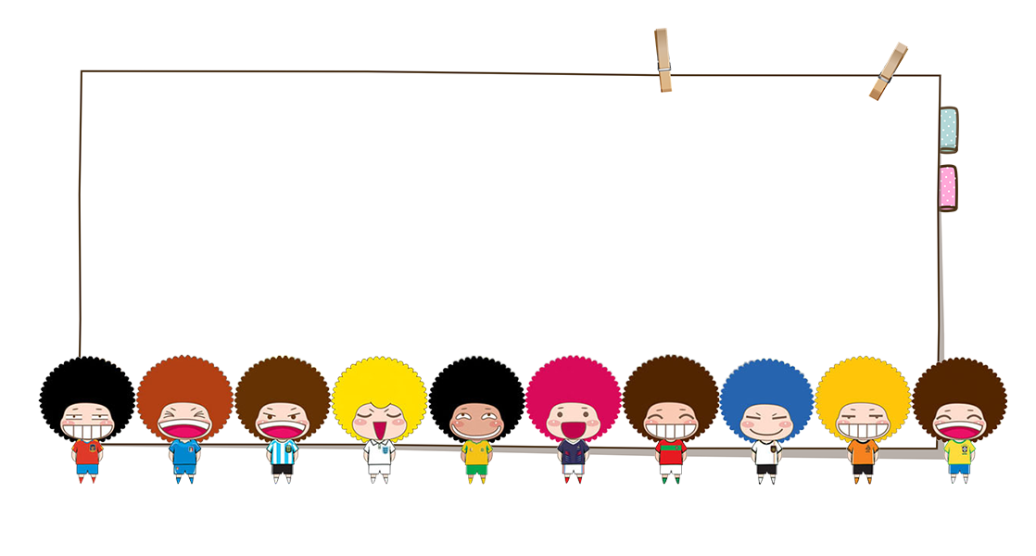
Em đã biết tự vệ sinh cá nhân chưa?

Slide 4
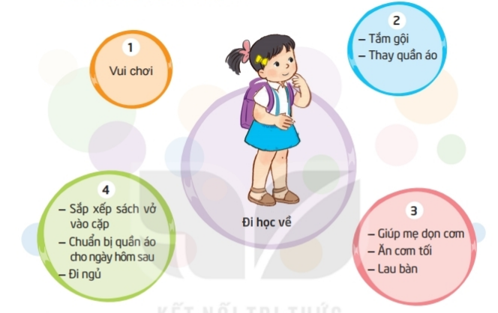
Tự lập kế hoạch công việc hằng ngày của mình (thời gian biểu)
Liệt kê 4 – 5 việc thường làm hằng ngày từ lúc đi học về cho đến khi đi ngủ

Slide 5
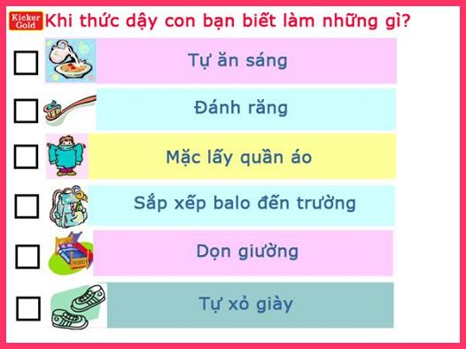

Slide 6
Kết luận: Khi đã biết mình phải làm việc gì hằng ngày, em sẽ chủ động làm mà không cần ai nhắc.

Slide 7

Thảo luận về “Ngày cuối tuần của em”

Slide 8
Những việc nào em làm cùng bố mẹ, gia đình, hàng xóm?
Những việc gì em thường xuyên tự làm không cần ai nhắc?
Vào ngày cuối tuần em thường làm gì?

Slide 9
Kết luận
Ngày cuối tuần thường có nhiều thời gian hơn nên công việc cũng nhiều và phong phú hơn.
Notes:
Bài giảng thiết kế bởi: Hương Thảo - tranthao121004@gmail.com

Slide 10







Thảo luận cùng bố mẹ về “Thời gian biểu” mình đã lập và thực hiện.
Notes:
Bài giảng thiết kế bởi: Hương Thảo - tranthao121004@gmail.com

Slide 11



CỦNG CỐ BÀI HỌC
Notes:
Bài giảng được thiết kế bởi: Hương Thảo

